Slide 1
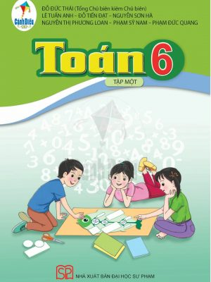

GIỚI THIỆU SÁCH GIÁO KHOA

Slide 2







CÂU HỎI KHỞI ĐỘNG
HOẠT ĐỘNG
KHÁM PHÁ KIẾN THỨC
KIẾN THỨC TRỌNG TÂM
LƯU Ý
LUYỆN TẬP VẬN DỤNG

Slide 3
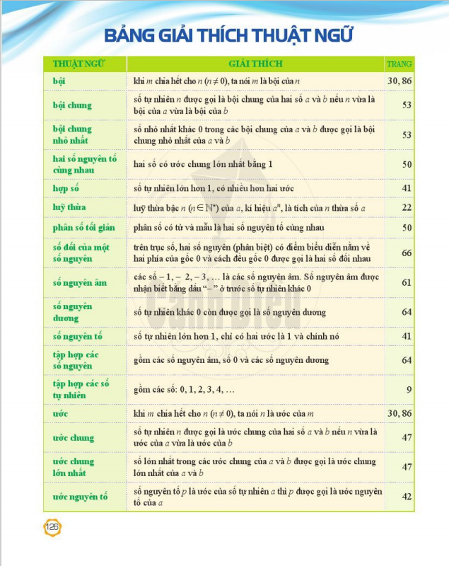
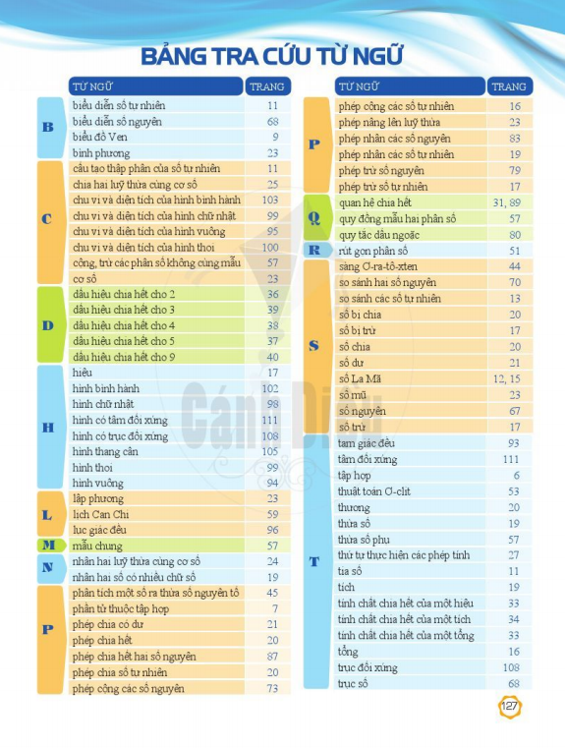

Slide 4
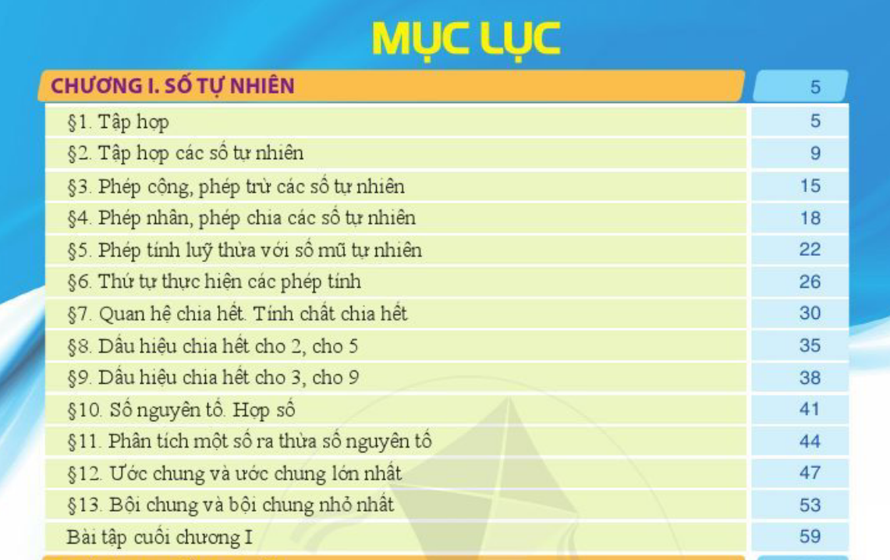

Slide 5
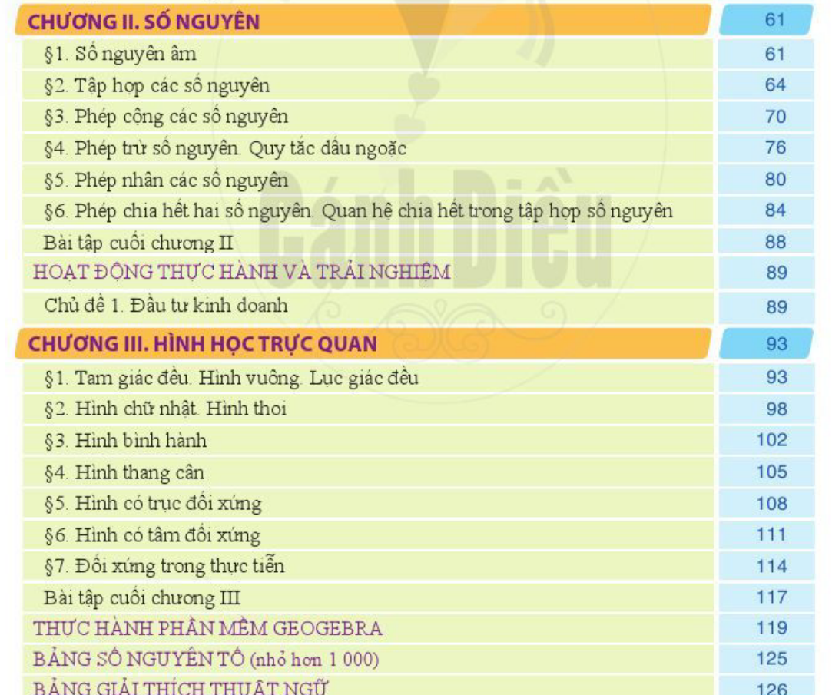

Slide 6
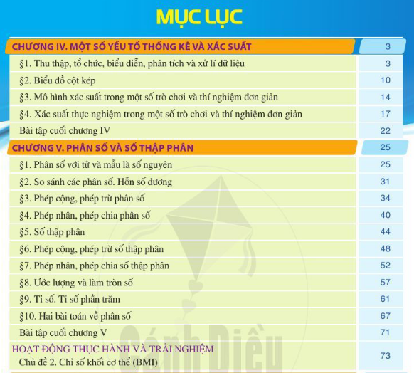

Slide 7
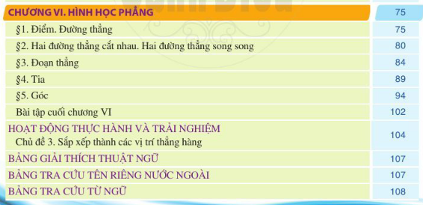

Slide 8

CHƯƠNG I: SỐ TỰ NHIÊN
Tập hợp;
Tập hợp các số tự nhiên;
Các phép tính trong tập hợp số tự nhiên;
Quan hệ chia hết;
Số nguyên tố;
Uớc chung và bội chung.

Slide 9



§ 1: TẬP HỢP
Một số ví dụ về tập hợp
Kí hiệu và cách viết tập hợp
Phần tử thuộc tập hợp
Cách cho một tập hợp
NỘI DUNG

Slide 10

CHƯƠNG I: SỐ TỰ NHIÊN
Bài 1: Tập hợp
(Tiết 1)

Slide 11
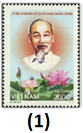
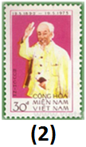
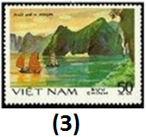

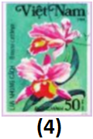
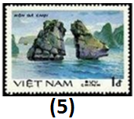
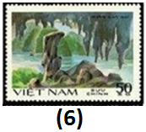




HOẠT ĐỘNG KHỞI ĐỘNG
Hãy chọn ra một bộ sưu tập tem (bao gồm các con tem cùng một chủ đề) mà em thích

Slide 12
HOẠT ĐỘNG KHỞI ĐỘNG
Kết quả: Ta có thể phân chia 10 con tem theo 3 chủ đề sau:
CĐ1: Hình ảnh Bác Hồ
CĐ2: Các loài hoa
CĐ3: Danh lam thắng cảnh

Slide 13


§ 1: TẬP HỢP
1. Một số ví dụ về tập hợp
Tập hợp các con tem hình hoa.
Tập hợp các số tự nhiên nhỏ hơn 10.
Tập hợp các loại bút của bạn An.
Tập hợp A các con tem hình hoa
HOẠT ĐỘNG HÌNH THÀNH KIẾN THỨC
Tập hợp B các số tự nhiên nhỏ hơn 10
Tập hợp C các loại bút của bạn An

Slide 14


§ 1: TẬP HỢP
2. Kí hiệu và cách viết tập hợp
(SGK trang 5)
Người ta thường dùng các chữ cái in hoa để đặt tên cho tập hợp.
Ví dụ: Tập hợp A gồm các số tự nhiên nhỏ hơn 5.
Ta viết:
Các số 0; 1; 2; 3; 4 được gọi là các phần tử của tập hợp A.
HOẠT ĐỘNG HÌNH THÀNH KIẾN THỨC

Slide 15

§ 1: TẬP HỢP
2. Kí hiệu và cách viết tập hợp
Bài tập:
a) Tập hợp M các số tự nhiên lớn hơn 3 và nhỏ hơn 8 là M = {...............}
b) Số 4 (là) (không là) phần tử của tập hợp M.
Số 8 (là) (không là) phần tử của tập hợp M.
4;5;6;7
HOẠT ĐỘNG HÌNH THÀNH KIẾN THỨC
Các phần tử của một tập hợp được viết trong hai dấu ngoặc nhọn { }, cách nhau bởi dấu “;”.

Slide 16
§ 1: TẬP HỢP
2. Kí hiệu và cách viết tập hợp
Bài tập 1:
a) Viết tập hợp A gồm các số tự nhiên lẻ nhỏ hơn 10.
Giải:
b) Viết tập hợp B là tập hợp các chữ cái xuất hiện trong từ “NINH THUẬN”.
HOẠT ĐỘNG HÌNH THÀNH KIẾN THỨC
Giải: B={N; H; A; T; I; U}
Mỗi phần tử được liệt kê một lần, thứ tự liệt kê tùy ý.

Slide 17
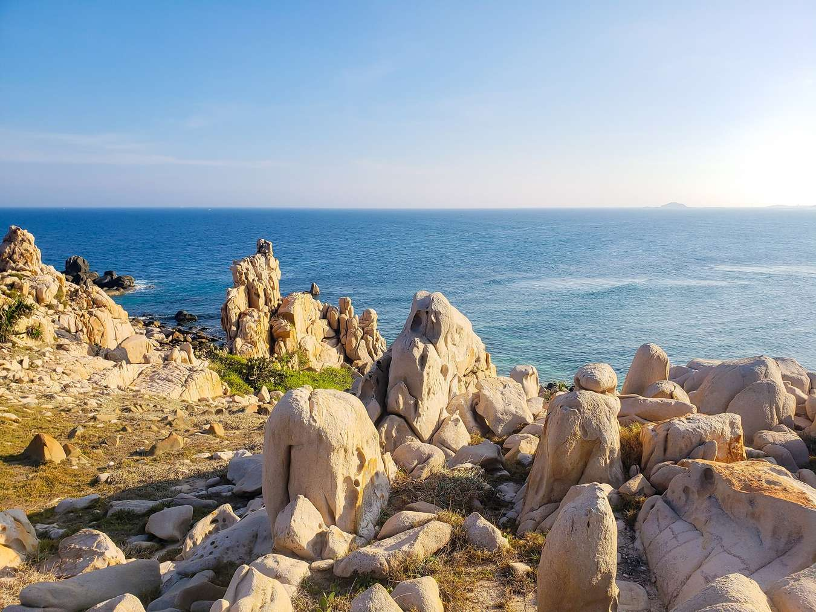
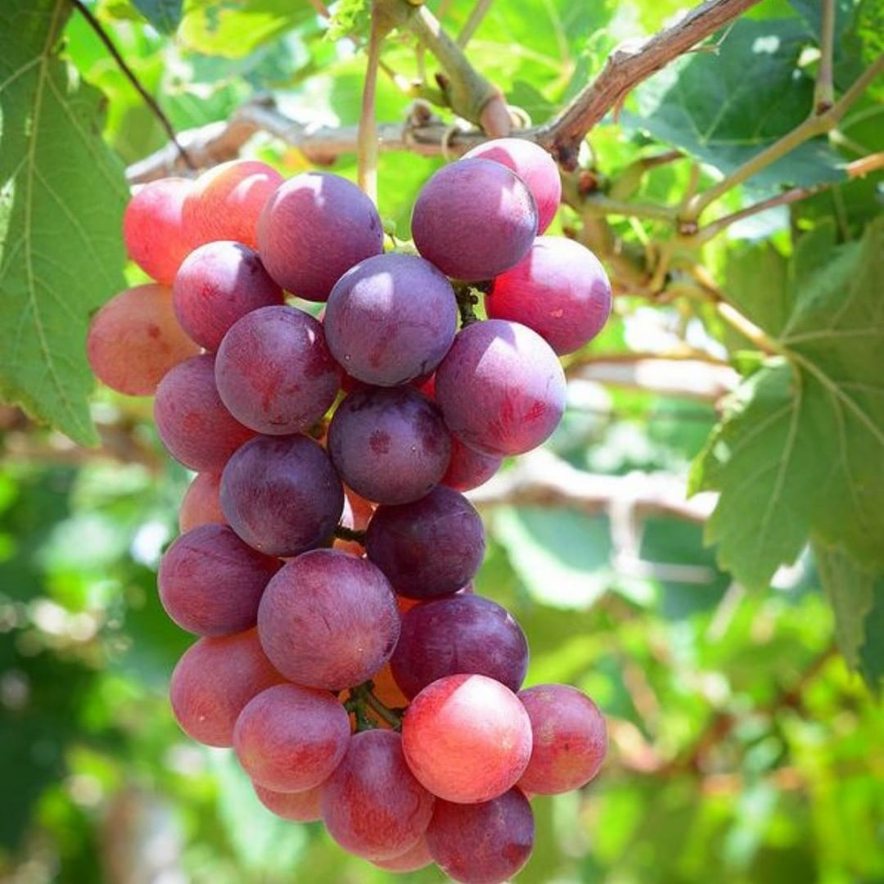
§ 1: TẬP HỢP
NINH THUẬN
HOẠT ĐỘNG HÌNH THÀNH KIẾN THỨC
CÔNG VIÊN ĐÁ (BÃI ĐÁ NINH THUẬN)
NHO NINH THUẬN

Slide 18
§ 1: TẬP HỢP
Chú ý: SGK trang 5
- Các phần tử của một tập hợp được viết trong hai dấu ngoặc nhọn { }, cách nhau bởi dấu “;”.
- Mỗi phần tử được liệt kê một lần, thứ tự liệt kê tùy ý.
HOẠT ĐỘNG HÌNH THÀNH KIẾN THỨC

Slide 19
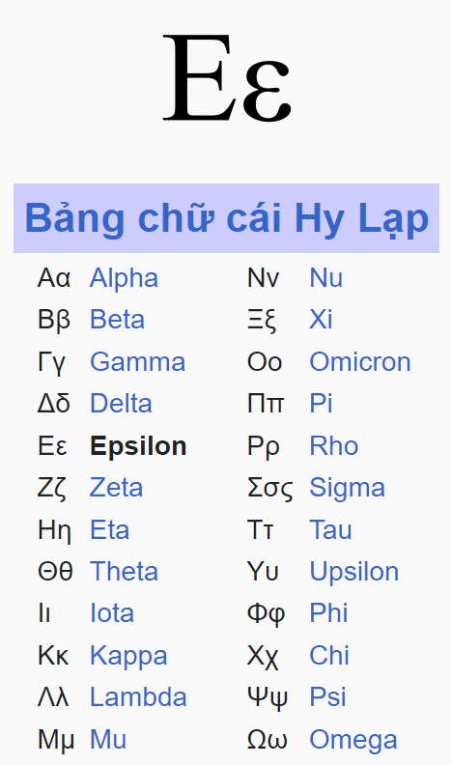
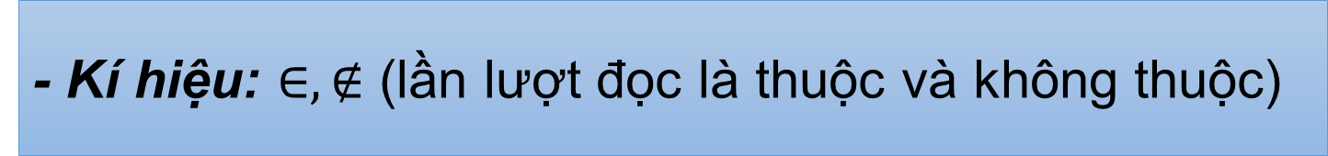
§ 1: TẬP HỢP
3. Phần tử của tập hợp
- Kí hiệu: $∈, ∉$ (lần lượt đọc là thuộc và không thuộc)
Epsilon là chữ cái thứ năm của Hy Lạp. Trong toán học, epsilon thường được dùng để đại diện cho một số lượng rất nhỏ. Việc chọn epsilon để biểu thị mối quan hệ "thuộc" có thể ngầm hiểu rằng một phần tử là một "phần nhỏ" của một tập hợp lớn hơn.
HOẠT ĐỘNG HÌNH THÀNH KIẾN THỨC

Slide 20




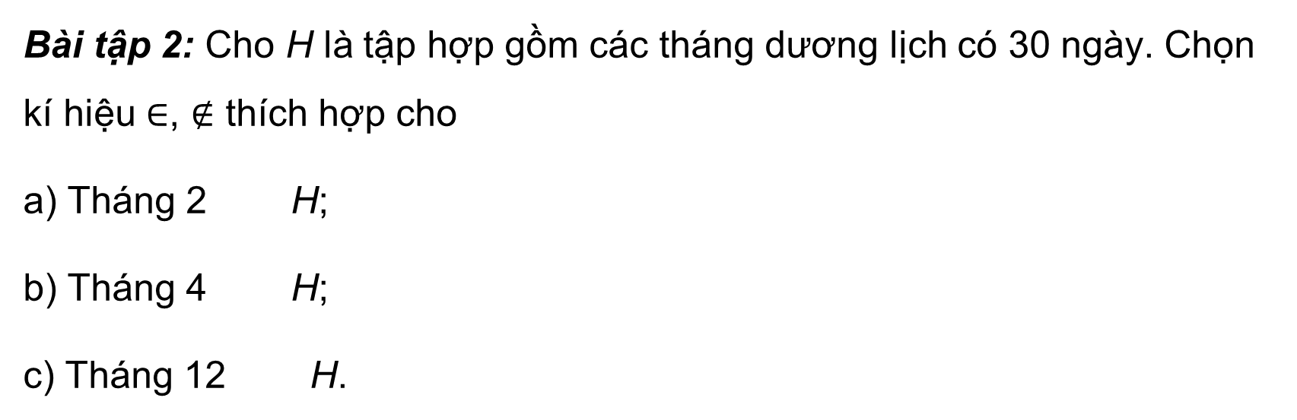
§ 1: TẬP HỢP
3. Phần tử của tập hợp
- Kí hiệu: $∈, ∉$ (lần lượt đọc là thuộc và không thuộc)
Bài tập 2: Cho H là tập hợp gồm các tháng dương lịch có 30 ngày. Chọn kí hiệu $∈$, $∉$ thích hợp cho
a) Tháng 2 H;
b) Tháng 4 H;
c) Tháng 12 H.
HOẠT ĐỘNG HÌNH THÀNH KIẾN THỨC
$$∉$$
$$∈$$
$$∉$$

Slide 21
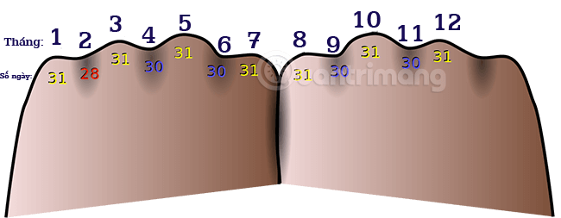
§ 1: TẬP HỢP
CÁCH NHẬN BIẾT SỐ NGÀY TRONG MỘT THÁNG
HOẠT ĐỘNG HÌNH THÀNH KIẾN THỨC

Slide 22

§ 1: TẬP HỢP
4. Cách cho một tập hợp
Có hai cách cho một tập hợp:
Liệt kê các phần tử của tập hợp
Chỉ ra tính chất đặc trưng cho các phần tử của tập hợp
Ví dụ
HOẠT ĐỘNG HÌNH THÀNH KIẾN THỨC
a) Các phần tử của tập hợp A là: 0; 2; 4; 6; 8
Ta viết:
b) Các phần tử của tập hợp A đều là các số tự nhiên chẵn nhỏ hơn 10.
Ta có thể viết:
là số tự nhiên chẵn,
Liệt kê các phần tử của tập hợp
Chỉ ra tính chất đặc trưng

Slide 23

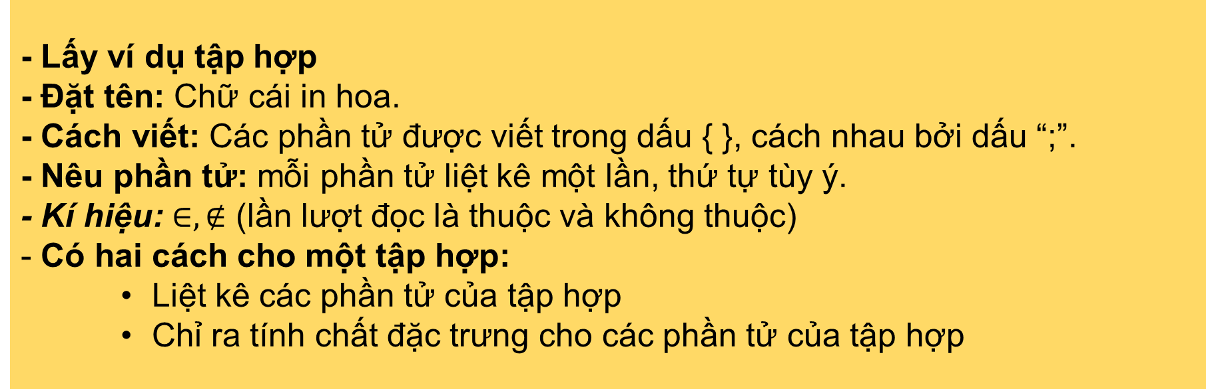
KIẾN THỨC CẦN NHỚ
TẬP HỢP
- Lấy ví dụ tập hợp
- Đặt tên: Chữ cái in hoa.
- Cách viết: Các phần tử được viết trong dấu { }, cách nhau bởi dấu “;”.
- Nêu phần tử: mỗi phần tử liệt kê một lần, thứ tự tùy ý.
- Kí hiệu: $∈, ∉$ (lần lượt đọc là thuộc và không thuộc)
- Có hai cách cho một tập hợp:
Liệt kê các phần tử của tập hợp
Chỉ ra tính chất đặc trưng cho các phần tử của tập hợp

Slide 24

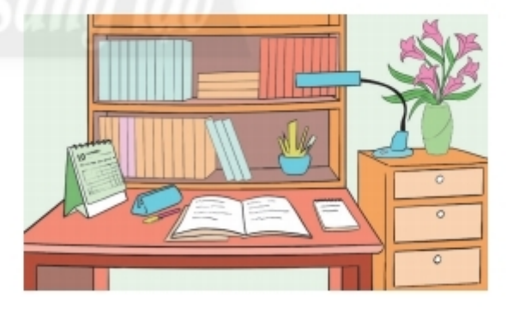


Hướng dẫn tự học ở nhà
- Đọc lại toàn bộ nội dung bài đã học.
- Hoàn thành các bài tập SGK trang 7, 8.
- Đọc nội dung phần "CÓ THỂ EM CHƯA BIẾT" trang 8.

Slide 25

Cảm ơn quý thầy cô!

